Slide 1

BİRİNCİ BASAMAKTA HALSİZLİĞE YAKLAŞIM
Aile Hekimliği Anabilim Dalı
Araş. Gör. Dr. Salih Z. KARSLIOĞLU
20.01.2015

Slide 2
AMAÇ
Bu sunumun sonunda kişinin
  Halsizliğin tanımını ve ayırıcı tanısını yapabilmesi
  Halsizliğin en sık karşılaşılan sebeplerini bilmesi
  Halsizlik şikayetiyle gelen hastadan hangi tetkikler istenmesi gerektiğini bilmesini istiyoruz.

Slide 3
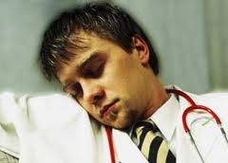
TANIM
Halsizlik günlük hayatta en sık karşılaşılan sorunlardan biridir.
Toplum tabanlı çalışmalarda insidans %6-7.5 arasında değişmektedir.
Halsizlik genelde günlük aktivitelerini yürütmekte zorluk, duygusal ve konsantrasyonda değişiklikler, aktivite başlatmakta yetersizlik ile kendini gösterir

Slide 4
SINIFLANDIRMA
Akut halsizlik: Bir aydan kısa süre içinde başlayan halsizlik
Uzamış halsizlik: 1-6 ay kadar devam eden halsizlik
Kronik halsizlik:En az 6 ay süren açıklanamayan halsizlik

Slide 5
ETYOLOJİ
Aşırı egzersiz, uyku bozukluğu, beslenme yetersizliği
Psikolojik (anksiyete, depresyon vb)
Enfeksiyonlar (ÜSYE,EMN, CMV, Hepatit, HIV vb)
Hematolojik (anemi vb)
Romatolojik (RA, SLE vb)
Kardiyak (KKY vb)
Pulmoner (KOAH vb)
Endokrin (Hipotroidi, DM, Vit D eksikliği vb)
İlaçlar(Antidepresanlar, Antihistaminikler vb)
Kanserler
Kronik Yorgunluk Sendromu

Slide 6
Kronik Yorgunluk Sendromu
Klinik bir sendromdur.
Amerika Birleşik Devletleri (ABD) Hastalık Kontrol ve Önleme Merkezleri’nin (US Centers for Disease Control & Prevention - CDC) Kronik Yorgunluk Sendromu kriterleri:
  İki major kriterle birlikte sekiz minör kriter
  İki major kriterle birlikte altı minör kriter ve
  en az iki fizik muayene bulgusu
Notes:
İki major kriterle birlikte sekiz minör kriter veya
İki major kriterle birlikte altı minör kriter ve
en az iki fizik muayene bulgusu olması gerekir

Slide 7
Kronik Yorgunluk Sendromu
  Major kriterler;
  1. En az altı aydan bu yana günlük aktivitede % 50 azalmaya yol açan, istirahat ile geçmeyen, tekrarlayıcı yorgunluk,
  2. Bu tabloyu açıklayacak diğer fiziksel ve psikiyatrik durumların dışlanması

Slide 8
Kronik Yorgunluk Sendromu
  Minör Kriterler;
  1. Hafif ateş, boğaz ağrısı
  3. Servikal ve aksiller lenf nodlarında hassasiyet
  4. Açıklanamayan kas güçsüzlüğü,miyalji
  6. Egzersiz sonrası bitkinlik
  7. Baş ağrısı, dinlendirmeyen uyku,
  8. Gezici noninflamatuar atralji,
  9. Nöropsikolojik yakınmalar (fotofobi, unutkanlık, depresyon, aşırı huzursuzluk)

Slide 9
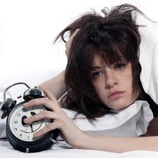
TANI
ÖYKÜ
Ne kadar zamandır olduğu, tetikleyen bir hadisenin varlığı
Spesifik etiyoloji açısından altta yatan hastalıkları, halsizliğin günlük aktivitesine olan yansımalarını
Kullandığı ilaç tedavilerini
Bel ağrısının,kas ağrısının olup olmadığı

Slide 10
ÖYKÜ
Eforla olan ilişkisi ve özellikle de hastanın uyku düzeni
Ateş, kilo kaybı, gece terlemeleri, iştah durumu, belirgin kan kaybının olup olmadığı
Aile ortamı veya iş hayatında stresli durumların olup olmadığını
Diyet_beslenme düzenini, egzersiz yapıp yapmadığını
Alkol, sigara kullanımını sorgulamamız gerekir.

Slide 11
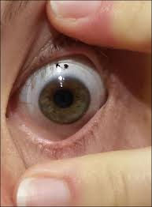
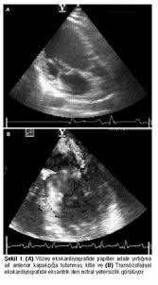
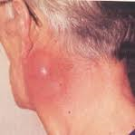
FİZİK MUAYENE
Halsizliğin spesifik bir muayane bulgusu yoktur, ancak altta yatan hastalıklara göre muayene bulgularına rastlanabilir.
  Cilt,sklera solukluğu →Anemi
  Lenfadenopati → Malignite
  Kardiyak üfürüm → Endokardit

Slide 12
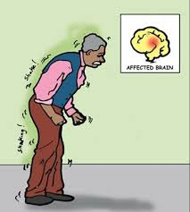
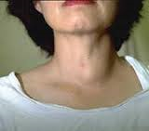
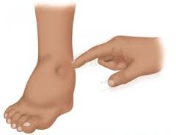
FİZİK MUAYENE
  Guatr → Tiroid hastalığı
  Ödem → Kalp yetmezliği, karaciğer hastalığı, malnutrisyon
  Kas tonusunun azalması → Nörolojik problem
  Nörolojik anormal bulgular → İnme, SSS metastazı gibi durumları akla getirmelidir.

Slide 13
LABORATUAR
Öykü ve fizik muayenede spesifik bir hastalığı veya pozitif bulgusu olmayan hastalarda ileri laboratuar tetkikleri ile tanıya gitmek zordur.
Bu grup hastada genelde daha basit kolay ulaşılabilir laboratuvar tetkiklerini ön planda yaptırmak uygundur.

Slide 14
LABORATUAR
Hastadan istenebilecek tetkikler:
  Hemogram
  Biyokimyasal parametreler (elektrolitler, karaciğer ve böbrek fonksiyon testleri)
  TSH,T4
  Sedimantasyon
  TİT,Gaitada gizli kan
  Doğurganlık çağındaki kadınlarda gebelik testi
  Riskli gruplarda veya uzamış halsizlik durumlarında B12 vitamin,25-OH D vitamin, kalsiyum ve fosfor
  HBV, HIV gibi enfektif parametreler

Slide 15
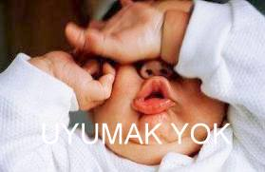

AYIRICI TANILAR
Enfeksiyon hastalıkları
  Viral sendromlar
  Enfeksiyoz mononukleoz
  Enfeksiyöz hepatit
  Kronik sinuzit
  Endokardit
  Kronik veya sık idrar yolu enfeksiyonlar
  Edinilmiş bağışıklık bozukluğu sendromu

Slide 16
AYIRICI TANILAR
Anemiler
  Fe eksikliği anemisi
  B12 vitamin eksikliği anemisi
  Folat eksikliği anemisi
Maligniteler
  Occult malignensiler
  Lösemi, lenfoma
  Kolon Ca

Slide 17
AYIRICI TANILAR
Endokrin ve metabolik problemler
  Hipokalemi, Hiponatremi
  Hipotiroidizm, Hipertiroidizm
  Hipoglisemi
  Diyabet
  Açlık veya diyet
  Obezite
  Vitamin D eksikliği

Slide 18
AYIRICI TANILAR
Vasküler hastalıklar
  Romatizmal kalp hastalığı
  Aterosklerotik kalp hastalığı
  Konjestif kalp yetmezliği
  Mitral kapak prolapsusu
  Kardiyomyopati

Slide 19
AYIRICI TANILAR
Pulmoner sebepler
    Astım
    KOAH
    Alerjik hastalıklar
    Uyku Apnesi
    İnterstiyel Akciğer hastalıkları

Slide 20
AYIRICI TANILAR
Romatolojik hastalıklar
  SLE
  RA
İlaçlar
  Antidepresan ilaçlar
  Antihistaminik ilaçlar
  Antihipertansif ilaçlar

Slide 21
TEDAVİ
Tedavide hasta hekim ilişkisi son derece önemlidir. Halsizliği tedavi etmeye çalışırken öncelikle altta yatan hastalık tedavi edilebilir. Hastalığın tedavisi halsizlik semptomunu geriletir.
Ancak mevcut nedenler ortadan kaldırılamıyorsa halsizlik genelde kronik bir hal alır ve tedavisi de güçleşir. Bu durumda tedavi amacı hastanın;
  Günlük aktivitelerini sürdürmesini
  İnsanlar ile olan ilişkilerinin devamını
  İşine devam etmesini sağlamaktır.

Slide 22
TEDAVİ
Kronik halsizlik durumunda tedavi olarak genelde antidepressan tedaviler ve davranış terapileri tercih edilir. Ancak bu tedavileri uygulamaya çalışırken psikiyatristlerin de desteğini alarak tedaviyi yönlendirmek gerekir
Kronik halsizlikte faydası olduğu gösterilmiş hiçbir spesifik diyet yoktur, ancak dengeli beslenme önerilmelidir

Slide 23
TEDAVİ
Düzenli egzersiz, işsiz bireylerde en kısa zamanda işe başlamak, her türlü halsizlikte olumlu sonuçlar vermektedir. Düzenli aerobik aktivite (ör: haftada 4 kez 30 dk yürüyüş) dinlenmekten daha etkili bir yöntemdir.
Depresyon kaynaklı halsizliklerde 6 haftalık SSRI kullanımı denenebilir.
Sekonder halsizlik nedeni olabilecek ilaçlar kesilmeli
Mümkünse fizyolojik parametreler düzeltilmelidir

Slide 24
TEDAVİ
Fizyolojik Halsizlik tedavisinde; yeterli uyku sağlanmalıdır (yaklaşık 7-8 saat).
Doğru uyku hijyeni sağlanması konusunda bilinçlendirme yapılmalıdır (sabah aynı saatte uyanma, öğleden sonra aktivite düzeyini arttırma, yatmadan önce egzersiz yapmama, yatmadan 2 saat öncesine kadar sıcak banyo, kafein, nikotin, alkol ve aşırı sıvı ve gıda alımından kaçınma, yatmadan önce ışık ve sesi minimale getirme, televizyonu kapatma).

Slide 25
TEDAVİ
Aneminin eşlik ettiği hastalıklarda veya sadece anemi kaynaklı halsizlikte hemoglobin düzeyi 10 g/dL (100 g/L) ve üzerine çıkarıldığında hasta kendini daha iyi hissedecektir.
Anemisi olmasa da adet gören kadınlarda ferritin düşükse 4 haftalık demir tedavisi sonrası orta derecede halsizlik şikayetinde gerileme olmaktadır.
D vitamin eksikliği saptanan hastalarda D vitamin replasmanı yapılmalı, her gün en az 20-30 dakika güneşlenmesi önerilmelidir

Slide 26
TAKİP
Tedavi sonrası takipte hastanın halsizliğinin sebebi kadar etkileri ile de ilgilenilmeli (aile, iş ve sosyal yaşama etkileri).
Aile Hekimine başvurmada halsizliğin en sık görülen sebeplerinin depresyon ve psikososyal sebepler olduğunu hastalara açıklayın ve bu konuda sizler de duyarlı olun.

Slide 27
TAKİP
Halsizliğin en sık sebeplerini hastayla tartışın ve bir sonraki görüşmeye kadar hastaya bu ihtimaller üzerinde düşünmesini söyleyin.
İlk vizitte problemi değerlendirmek ve yukarıda belirtilen testleri istemek çoğunlukla yararlıdır. Böylece hasta 1-2 hafta sonra geri gelmeyi isteyecektir. 2. vizitinde hastanızla olası ihtimaller üzerinde (anksiyete, depresyon gibi) değerlendirme yapın.

Slide 28
TAKİP
Aile, iş, psikoseksüel ve madde bağımlılığı konularını tartışmaya devam edin. Hastalar içgörü kazanıp doktor-hasta ilişkileri rahatlayana kadar bu gibi nedenleri çoğu zaman inkar edecektir.
Gerekirse hastanın ailesinin diğer bireylerini de görüşmeye davet edin.
İş tükenmişliği ile de ilgili olabileceği ihtimalini göz önünde bulundurun

Slide 29
TAKİP
Hastanın semptomlarının psikososyal olduğuna inanıyorsanız ancak hastanız bunu kabul etmek istemiyorsa, biyomedikal çalışmanızı yavaşça bir adım ilerletin ve test sonuçlarını değerlendirmek üzere hastalarınız için sık takip planı yapın.
Gerektiğinde konsültasyon isteyin.

Slide 30
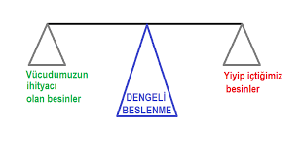

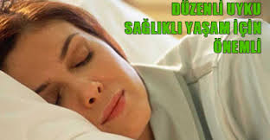
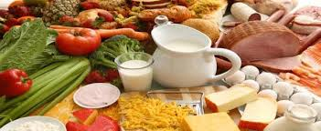
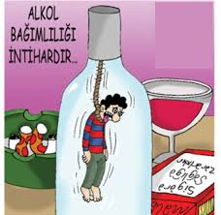
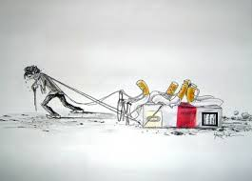

Slide 31
KAYNAKLAR
1. Walker EA, Katon WJ, Jemelka RP. Psychiatric disorders and medical care utilization among people in the general population who report fatigue. J Gen Intern Med 1993; 8:436
2. Taylor Aile Hekimliği Kitabı
3. Markowitz AJ, Rabow MW. Palliative management of fatigue at the close of life: "it feels like my body is just worn out". JAMA 2007; 298:217
4. Chronic Fatigue Syndrome (CFS). http://www.cdc.gov/cfs/management/index.html. (21.11.2012 tarihinde erişilmiştir).
5. Rosenthal T.C., Majeronı B.A., Pretorıus R., Malık K. Fatigue: An Overview. Am Fam Physician. 2008 Nov 15;78(10):1173-1179.
6. Prins JB, van der Meer JW, Bleijenberg G. Chronic fatigue syndrome. Lancet 2006; 367:346
7. Ridsdale L, Evans A, Jerrett W, et al. Patients with fatigue in general practice: a prospective study. BMJ 1993; 307:103.

Slide 32
KAYNAKLAR
8. Lane TJ, Matthews DA, Manu P. The low yield of physical examinations and laboratory investigations of patients with chronic fatigue. Am J Med Sci. 1990;299(5):313–318.
9. Deale A, Wessely S. Patients' perceptions of medical care in chronic fatigue syndrome. Soc Sci Med 2001; 52:1859
10. Mock V. Evidence-based treatment for cancer-related fatigue. J Natl Cancer Inst Monogr. 2004;(32):112–118.
11. Greco T, Eckert G, Kroenke K. The outcome of physical symptoms with treatment of depression. J Gen Intern Med. 2004;19(8):813–818.
12. Guilleminault C, Ramar K. Naps and drugs to combat fatigue and sleepiness. Ann Intern Med. 2006;144(11):856–857
13. Toprak D. “Kronik Yorgunluk Sendromu”. Aile Hekimliği. Yıl:1 Sayı:2, Sayfa 62-67, (Kasım-Aralık 2006).

Slide 33
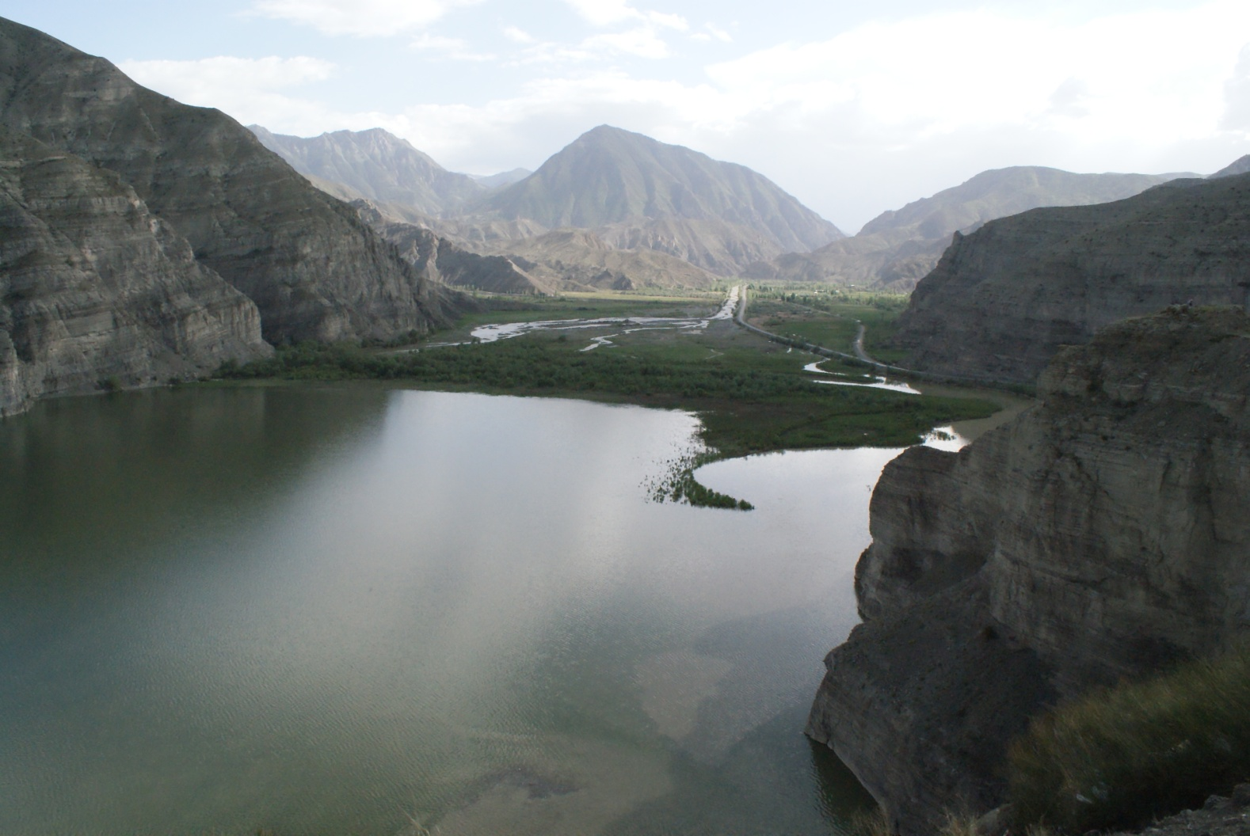

Slide 34



